Slide 1
Opsamling
CNS, PNS, Det autonome nervesystem, det sympatiske + parasympatiske nervesystem.

Slide 2
Dagens plan
Opsamling på artiklen fra sidst (hvis vi ikke har nået det)
Kort tavlegennemgang af nervesystemets opbygning.
Opgaveløsning: Hvad er nervesystemet opbygget af?
Kort tavlegennemgang af ionpumper og ionkanaler
Opgaveløsning: Hvad er forskellen på pumper og kanaler?
Fokus på andet, som I har fundet udfordrende i dette tema.
Næste gang: Introduktion til jeres næste skriftlige opgave, en skriftlig eksamens opgave med fokus på nervesystemet.

Slide 3
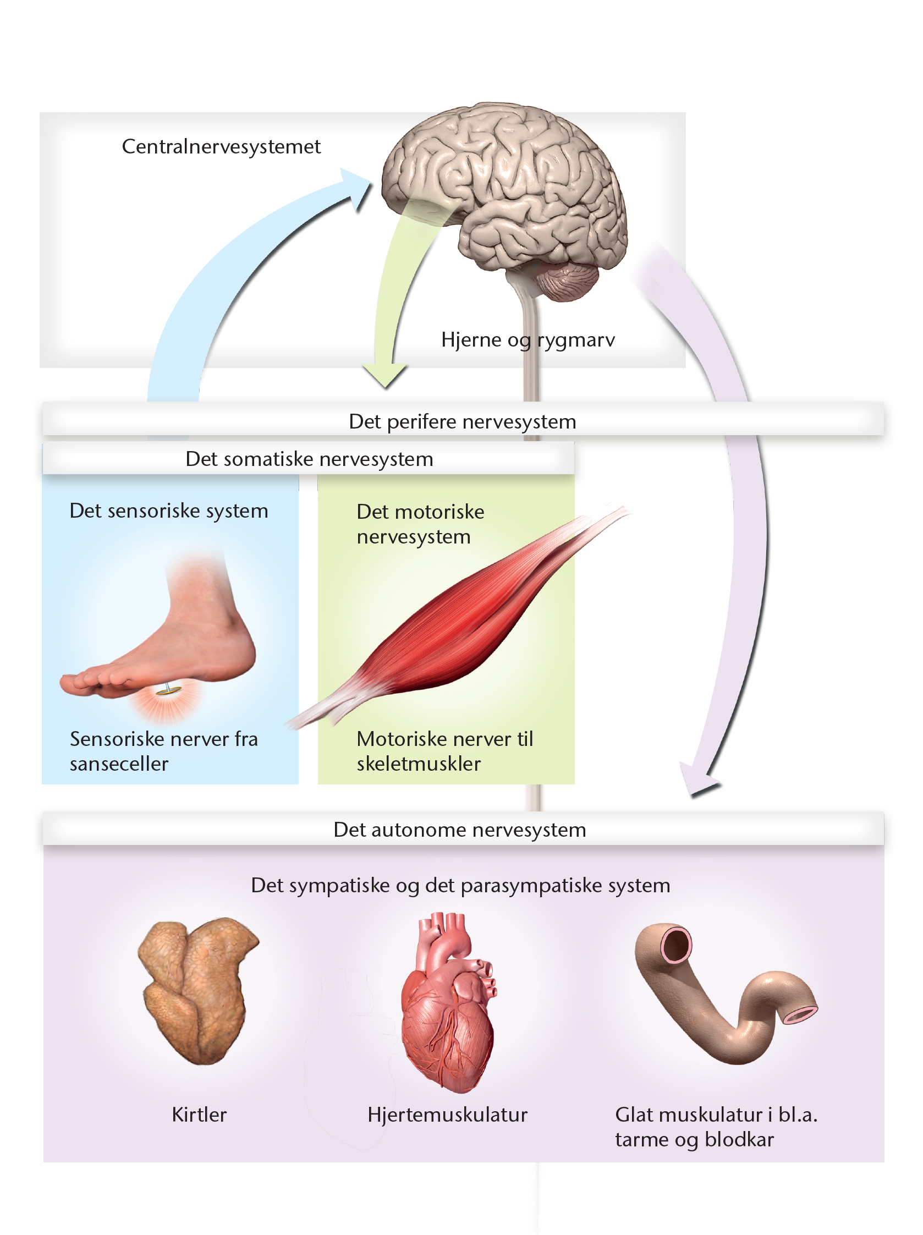
Hvad er nervesystemet
Vores nervesystem er mere komplekst end de primitive dyrs, men mange af vores bevægelser er dog stadig styret af reflekser.

Slide 4
Opbygning af nervesystemet
CNS: Centralnervesystemet | PNS: Det Perifere nervesystem
Inkluderer hjernen og rygmarven. | Inkluder det somatiske nervesystem – dvs. den sensoriske system og det motoriske system.
Hjernen er beskyttet af kraniet og rygmarven er beskyttet af ryghvirvlerne, hvor nervebanerne løber indeni disse. | Det sensoriske: Omhandler sensoriske nerve fra sanseceller. Af sanser kroppen har er fx smagssansen, synssansen, varme- og kuldesans mm. De forskellige typer af sanseceller registrerer påvirkninger og sender signal til hjernen via sensoriske nervebaner. Det er først når signalet er kommet til storhjernen, at vi bliver bevidste.
Det er fra hjernen og rygmarven, at der udgår nerver, som fx styrer vores bevægelser og hjertets slagrytme. | Det motoriske: Styrer vores skeletmuskler. Her går nervesignalerne fra hjernen via rygmarven til musklerne, hvis man fx skal løfte noget. Vi kan styre vores bevægelser, men det er ikke altid bevidst vi gør det. Det kan foregå som en automatiseret bevægelse.

Slide 5
Det autonome nervesystem
Det autonome nervesystem styrer en række processer i kroppen uden at vi ved det eller er bevidste om det.
Fx hjertets rytme eller vores fordøjelse.
Det autonome nervesystem kan opregulerer eller nedregulerer to forskellige processer i kroppen:
Det sympatiske nervesystem: | Det parasympatiske nervesystem:
Reagerer på faren og får pulsen til at stige. Giver besked til binyrerne om, at der skal produceres adrenalin. | Reagerer ved at nedregulerer kroppens forskellige systemer.
Dette får kroppen til at mobilisere energi fra energidepoterne og blodet strømmer til musklerne. | Fremmer de reaktioner, som foregår i hvile og genopbygger kroppen.
Fight og Flight mode.

Slide 6
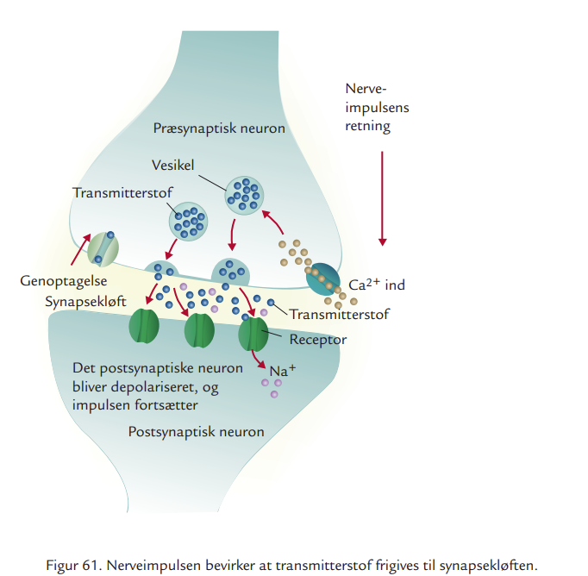

Slide 7
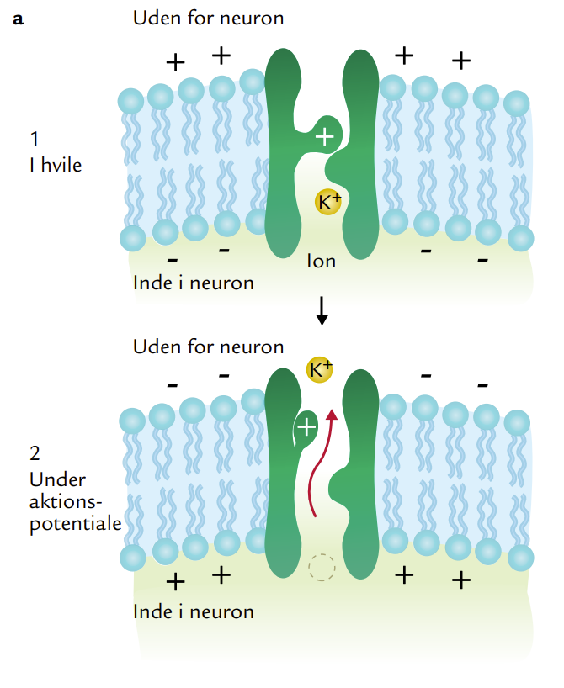
Ionkanaler og depolariseing
Ionkanaler er ofte ionspecifikke. Nogle kan være konstant åbne, mens andre skal stimuleres for at åbne sig.
I hvile: Der er ikke kommet en nerveimpuls (aktionspotentiale) og dermed er ionkanalen lukket.
Depolarisering: Her gennemgår cellen et skift i den elektriske ladningsfordeling. Dette resulterer i, at der er en mindre negativ ladning inde i cellen end uden for cellen.

Slide 8
Ionpumper
Der sidder i neuronets membran mange ionpumper, særligt af den type vi kalder for natrium-kalium-pumpen.
Ionpumper bruger energi i form af ATP til at få processen til at fungere.
Natrium/kalium-pumpen: molekyler der via aktiv transport flytter 3 Na+ ud af cellen og 2 K+ ind under forbrug af 1 ATP.
Dette betyder, at der er en høj koncentration af natrium uden for nervecellen og en høj koncentration af kalium indeni nervecellen.
Der pumpes altså flere positive ioner ud af cellen end der kommer ind.
Dette bevirker, at der er en spændingsforskel gennem membranen, og dermed er nervecellens indre negativt i forhold til ydersiden.
Hvilemembranpotentialet: den spændingsforskel, der er i mennesket, når der er lidt mere negativt end positivt.

Slide 9
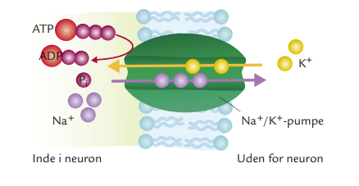
Ionpumper: Natrium/kalium-pumpen

Slide 10
Videoer
Vi ser nu et par videoer af 3 forskellige ting:
Impulsledning
Synapser
Neuroreceptor
Undervejs skal I sidde og skrive noter til de tre videoer, som I skal bruge til den næste opgave.
Der skal I nemlig kun bruge jeres noter fra videoerne samt den viden, som vi har samlet til at tegne kanaler og pumper.

Slide 11
Opgave: tegn kanaler og pumper
I skal nu, i mindre grupper, tegne en lille tegneserie, hvor i forklarer med tegninger og få ord hvad henholdsvis hvordan en ionpumpe er og hvad en ionkanal er.
Derudover skal I bruge følgende fagbegreber på jeres tegneserie:

